Slide 1


Conselho de Usuários Oi
Atividades 2023

Slide 2

01
Estrutura 2023
02
Reuniões do Conselho
03
Timeline 2023
Sumário |
04
Principais Assuntos Abordados
05
Sugestões
06
Secretaria Conselho Oi

Slide 3





Conselho de Usuários Oi | Estrutura/2023
18
Conselheiros
03 Conselheiros
Categoria: CDUST/ANATEL
05 Conselheiros
Categoria: Entidades
sem fins lucrativos
05 Conselheiros
Categoria: Entidades SNDC
05 Conselheiros
Categoria: Usuários
Material Confidencial | Slide nº 3

Slide 4

Conselho de Usuários Oi | Reuniões do Conselho/2023
Conselho de Usuários
04 ORDINARIAS
23/03/2023 (Presencial)
14/06/2023 (Presencial)
1ª Reunião Ordinária (RO) do Conselho de Usuários
Local: Brasília - DF
2ª Reunião Ordinária (RO) do Conselho de Usuários
Local: Rio de Janeiro - RJ
05 Reuniões
em 2023
20/09/2023 (Presencial)
29/11/2023 (Presencial)
3ª Reunião Ordinária (RO) do Conselho de Usuários
Local: Campo Grande - MS
4ª Reunião Ordinária (RO) do Conselho de Usuários
Local: Campo Grande - MS
01 EXTRAORDINARIA
18/05/2023 (Virtual)
1ª Reunião Extraordinária (RE) do Conselho de Usuários
Local: Teams
Material Confidencial | Slide nº 4

Slide 5





Conselho de Usuários Oi | Timeline/2023
JAN/23
MAI/23
SET/23
NOV/23
31/01/2023
18/05/23
20/09/2023
29/11/2023
Reunião com a ANATEL para alinhamento de:
(i) Evento a ser realizado pela Agência em mar/23, (ii) Reunião de posse dos novos Conselheiros.
1ª Reunião Extraordinária (RE)
Principais temas: (i) Regimento interno, (ii) Regulamento de viagens.
3ª Reunião Ordinária (RO)
Principais temas: (i) Telemarketing, (ii) WLL, (iii) Novas localidades com FTTH.
4ª Reunião Ordinária (RO)
Principais Temas: (i) Eleição do Presidente e Vice-Presidente para o exercício de 2024, (ii) Apresentação dos relatórios de reclamações.
MAR/23
JUN/23
OUT/23
DEZ/23
,91
18/10/2023
19/12/2023
22 e 23/03/2023
14/06/2023
(i) Evento ANATEL, (ii) 1ª Reunião Ordinária (RO) do Conselho de Usuários com a posse dos novos membros.
2ª Reunião Ordinária (RO)
Principais temas: (i) Roubo de Cabos , (ii) Índices de Satisfação (nota do site consumidor.org).
IX Fórum Nacional de Conselhos de Usuários
Principais temas: (i) Conectividade, (ii) Ouvidorias, (iii) Aspectos (RQUAL).
Reunião com a ANATEL para alinhamento de:
(i) Evento Integrado da Semana do Consumidor, (ii) 1ª Reunião Ordinária (RO) de 2024.
Material Confidencial | Slide nº 5

Slide 6






Conselho de Usuários Oi
Política de viagens
Transformação Oi (Nova Oi)
Planejamento FTTH (Oi Fibra)
Principais
Assuntos Abordados em 2023
Furto de Cabos
Recuperação Judicial
Nova Ouvidoria
Telemarketing Não me Perturbe
Reclamações Canais Oi e ODCs

Slide 7






Conselho de Usuários Oi
REVISÃO VALOR DIÁRIO
DE REFEIÇÃO
Status: Atendido
RELATÓRIOS INTERNOS DE
RECLAMAÇÕES
Status: Atendido
REVISÃO VALOR POR
KM (COMBUSTÍVEL)
Status: Em análise
Sugestões
AGILIZAR ATENDIMENTO SAC NOS
CASOS DE CANCELAMENTO
Status: Atendido
IMPLANTAÇÃO DE INTERFACE
WLL – COBRE
Status: Respondido ao
Conselho
APRESENTAR PLATAFORMA
OI NEGOCIA
Status: Será apresentado no
dia 20/03/24
Material Confidencial | Slide nº 7

Slide 8

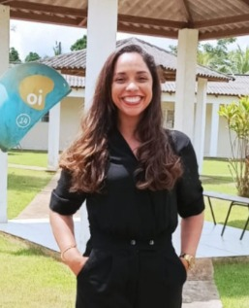
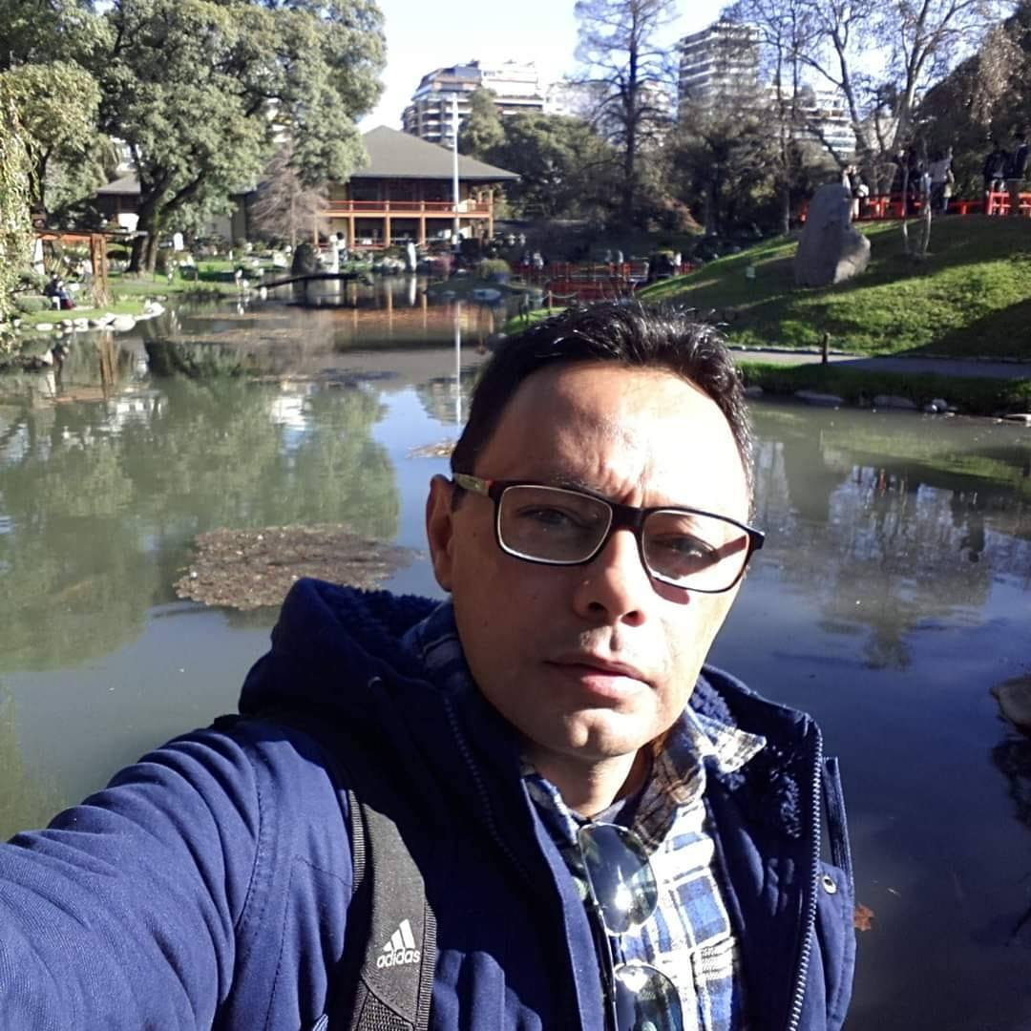
Conselho de Usuários Oi
PP-ConselhodeUsuarioOI@oi.net.br
Secretaria
Conselho Oi
GERENTE
Judite Belfort
Edson Rivelino
Adriana velhote
[69] 98401-8402
[85] 98896 4956

